Slide 1
Mentaliseringsbaserat bemötande i psykiatrisk heldygns- och akutvård - projekt om en personalutbildning
Björn Philips, professor, leg psykolog, leg psykoterapeut, Psykologiska institutionen, Stockholms universitet Svensk personlighetspsykiatrisk kongress 2026

Slide 2
Varför detta projekt?
Psykiatrisk heldygns- och akutvård = hög affekt, hög stress
Återkommande utmaningar - hot och våld, tvångsnära situationer - patienter med svårt lidande och/eller förvirring - emotionell och etisk stress för personalen - slitningar inom teamet
Hur kan bemötandet hållas professionellt, empatisk och säkert – när det är som svårast?
Planeringsbidrag från Forte år 2025

Slide 3
Nationella kunskapsluckor
SBU (2023): prioriterad fråga om utbildningsinsatser till personal för förbättrad vård vid allvarliga psykiska tillstånd
Nationell strategi för psykisk hälsa (2025) - trygg och meningsfull heldygnsvård - tvångsvård som främjar återhämtning
Mycket görs – men evidensläget är begränsat för dessa utbildningsinsatser

Slide 4
Bemötande som klinisk kärnkompetens
I slutenvård sker behandlingen ofta i: - mikrosituationer - vardagliga möten - konflikter, gränssättning, affekt
Bemötande påverkar: - arbetsallians - eskalering/de-eskalering - patientens upplevelse av vården - teamets och avdelningens sociala klimat

Slide 5
Från vad personalen gör → hur personalen tänker i stunden
Traditionella utbildningar: - fokus på rutiner, riktlinjer, säkerhet
Mentaliseringsbaserat bemötande (MBB): - fokus på det mentala arbetet i situationen - vad händer med min och patientens förståelse när affekten stiger?

Slide 6
Mentalisering – i korthet
Att förstå beteenden utifrån mentala processer som tankar, känslor och intentioner
Hos sig själv och andra
Mentalisering är en förutsättning för: - affektreglering - nyfikenhet - flexibilitet

Slide 7
Mentalisering – state och trait
Mentalisering är både ’state’ och ’trait’
Det finns skillnader mellan olika individer gällande generell mentaliseringsförmåga (trait)
Men för varje individ varierar också mentaliseringsnivån mellan olika tidpunkter (state), beroende på påfrestning, emotionell arousal, interpersonella händelser etc

Slide 8


Slide 9
När mentaliseringen bryter samman
Hög affekt → sämre mentalisering
Typiska lägen i heldygns- och akutvård - hotfulla möten - svårt lidande, förvirring, utagerande - tvångsnära situationer
Drabbar både patienter och personal

Slide 10
Ineffektiv mentalisering i praktiken
Rigid säkerhet: ”Jag vet exakt varför hen gör så här”
Teleologiskt tänkande: Bara beteendet räknas
Låtsasmentalisering: Ord utan känslomässig förankring
Reaktiv hållning: Färgad av emotionella reaktioner, t ex avståndstagande eller överidentifiering
Rationell-objektiv hållning: Behandlaren utgår endast från teoretisk kunskap och logiskt tänkande – distanserat och utan inlevelse i patientens upplevelser

Slide 11
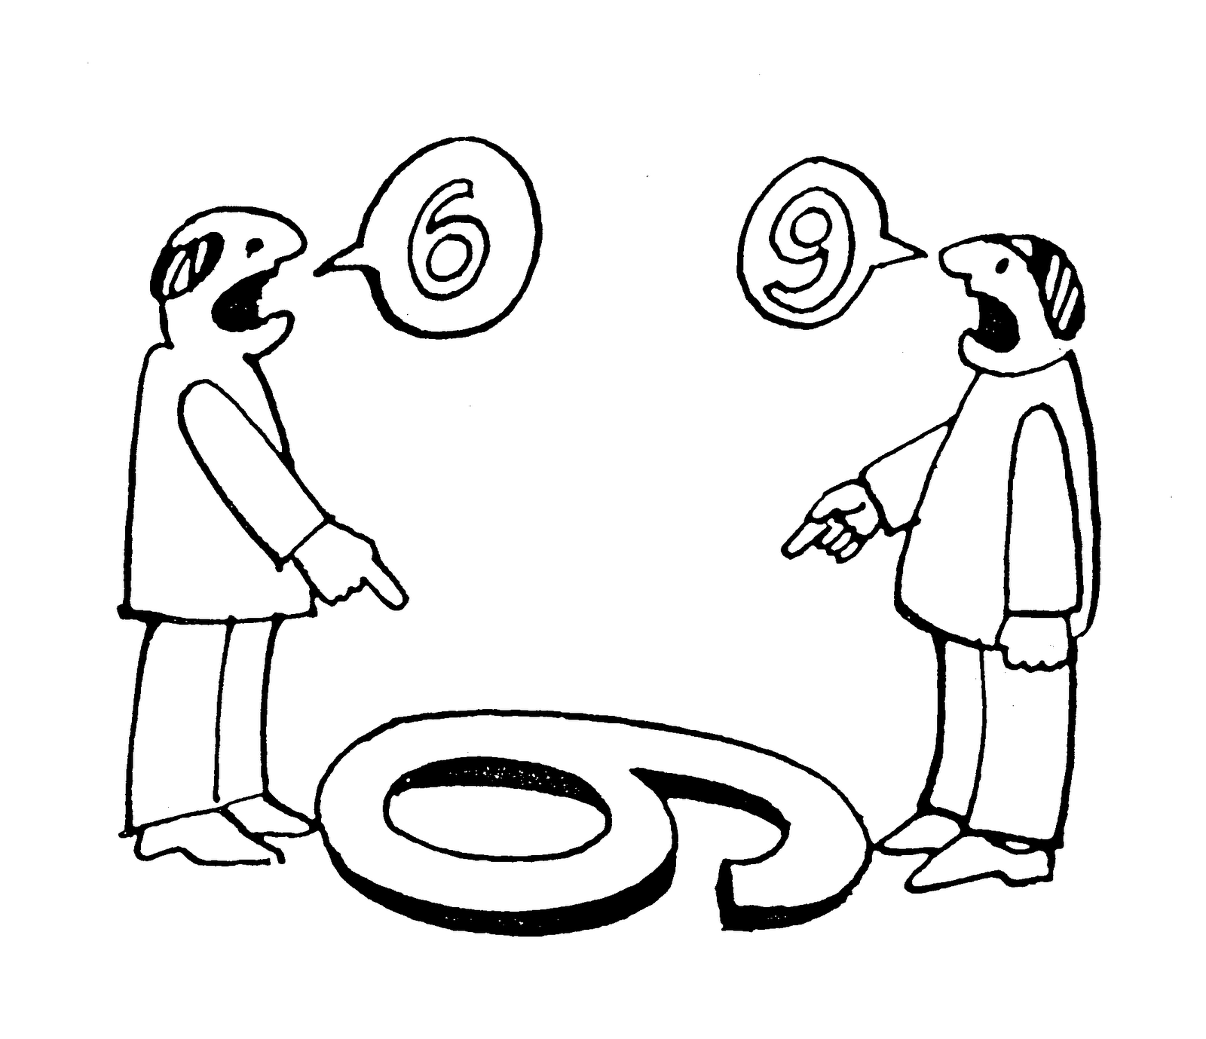

Slide 12
Mentaliseringsbaserade insatser för vårdpersonal: Forskningsläge
PRISMA-översikt av 8 studier (Free et al, 2023): - Överlag positiva effekter - Effektstorlekar från små till stora
Studierna omfattar olika personalgrupper, olika vårdkontexter, både utbildning och handledning
Mentaliseringsbaserade utbildningar framstår som en lovande väg för att stärka professionella färdigheter i emotionellt krävande arbete

Slide 13
Vilka effekter har visats mer konkret?
Randomiserade kontrollerade studier (RCT): Beroendevård: 20-veckors utbildning i Mothering from the Inside Out → signifikant förbättrad mentaliseringsförmåga jämfört med kontrollgrupp Psykologstudenter: specialiserad mentaliseringsutbildning → större ökning av mentalisering gentemot BPS-patienter än vid sedvanlig undervisning
Pre-post-studier av MBB (MBT Skills / Mentalizing Skills-MZS) - ST-läkare i psykiatri & multiprofessionell psykiatrisk personal: förbättrade attityder, ökad kunskap - Barnhälsovård i hemmiljö: förbättrad arbetsallians, positiva sekundära utfall

Slide 14
Förstudie: Ledningsperspektiv på MBB i psykiatrin
Hultén & Yri (2025)
Syfte: kartlägga intresse, förväntningar och organisatoriska förutsättningar för implementering av MBB i heldygns- och akutvård
Mixed methods – sekventiell design: Kvantitativ enkät → kvalitativa intervjuer
Målgrupp: Avdelningsföreståndare inom svensk psykiatrisk heldygns- och akutvård
Enkät: Utskick till till 189 chefer, N = 42 Fokus: stress, hot/våld, tvång, utbildningsbehov och -intresse
Intervjuer: Semistrukturerade telefonintervjuer, n = 13, urval för variation (geografi, patienttyp…)
Analys: Deskriptiv statistik (enkät), tematisk analys (intervjuer)

Slide 15
Resultat från enkäten
Måttliga nivåer av hot och våld, allvarsgrad av våld samt personalstress i patientmöten; sällsynt med onödiga tvångsåtgärder
Upplevda stressorer - Emotionellt krävande patientmöten (50%) - Tidsbrist och hög arbetsbelastning (48%) - Hot och våld (36%)
Utbildningsbehov och –intresse Bättre samarbete med patienter: M = 3,4 (skala 1–5) Ökad förståelse för patienters tankar/känslor: M = 3,3 (skala 1–5) 68% positiva till att införa mentaliseringsbaserad utbildning Störst förväntad effekt på förbättrat samarbete med patienter och minskad personalstress

Slide 16
Resultat från intervjuerna: Tema 1
Utbildningen skulle höja vårdkvaliteten - Bemötande är en central del av arbetet som alltid behöver utvecklas - Personalen skulle få ökad självförståelse, vilket skulle gynna dem i deras arbete - Mentalisering mellan kollegor: Förbättrade relationer och förståelse mellan kollegor; ökad samsyn och effektivare samarbete - Mer förståelse för patienten som individ - De-eskalera akuta situationer

Slide 17
Resultat från intervjuerna: Tema 2
Utbildningen behöver anpassas till verksamheten - Stora variationer i kompetens inom personalgruppen - Utmaningar med resursbrist och tidsbrist (svårt att schemalägga) - Kritiska framgångsfaktorer: Aktivt ledningsstöd, tydligt syfte och praktisk relevans, integrering i vardagsarbetet, återkommande uppföljning/handledning - Ses kom komplement till befintliga modeller (Safewards, Bergenmodellen m fl)

Slide 18
Utbildning i mentaliseringsbaserat bemötande (MBB)
Mentalizing Skills (MZS) training (Bateman, Cutting, Patrick, Philips, Sharp, Taubner & Williams, 2025)
Färdighetsinriktad utbildning, vilar på de teoretiska principerna i mentaliseringsbaserad terapi (MBT)
Riktar sig till multiprofessionella personalteam i krävande relationsyrken – här psykiatrisk heldygns- och akutvård för vuxna, barn och ungdomar
Två komponenter: 1) två dagars utbildning på plats, 2) digital grupphandledning varannan vecka i sex månader

Slide 19
Syfte med utbildningen
Att stärka förmågan att förstå och reglera både egna och andras mentala tillstånd i kliniska situationer präglade av hög affekt, osäkerhet och relationspåfrestningar
Att genom mentalisering stärka samarbetet mellan personal och patienter
Att utveckla en mer reflekterande och stödjande atmosfär i teamet

Slide 20
Utbildningens innehåll i moduler
Vad är mentalisering?
Mentalisering: utveckling och komplikationer
Att känna igen ineffektiv mentalisering
Att stärka mentaliseringsförmågan (empatisk validering)
Att underlätta mentalisering i samspelet
Att mentalisera tillsammans i teamet

Slide 21
Pedagogisk ansats
Erfarenhetsbaserad och interaktiv
Kortare föreläsningar
Videobaserade illustrationer, t ex med ambassadörer från Hjärnkoll
Strukturerade rollspel
Gemensam reflektion och diskussion
Arbete med deltagarnas egna kliniska erfarenheter, s k ”mindblowers”

Slide 22
Mentaliserande hållning i MBB
Förhållningssätt präglat av ”icke-vetande”, nyfikenhet, empati och validering
Hålla fokus på mentala tillstånd snarare än beteenden
Använda språkliga och interpersonella mikrofärdigheter för att skapa trygghet, tillit och gemensam förståelse
Mentalisering i teamet: ge verktyg för att hantera affekt, skilda perspektiv och konflikt inom arbetsgruppen
Bidra till ett mer hållbart och reflekterande arbetsklimat

Slide 23
Mentaliserande hållning hos MBB-lärarna
Lärarna är erfarna terapeuter, handledare och lärare i MBT
Viktigt att lärarna tillämpar mentaliserande hållning präglad av empati, validering och nyfikenhet
Stärker deltagarnas tillit till lärarnas kompetens och deras intention att förmedla kunskap som är relevant, hjälpsam och direkt tillämpbar i kliniska vardagen (stärker epistemisk tillit)
Vara modeller för mentaliserande hållning
Varje kurs har två lärare med olika könstillhörighet

Slide 24
Planerat projekt 2027–2030
Projektgrupp: Björn Philips, Karin Lindqvist, Jakob Mechler, Camilla von Below, David Clinton, Eva Henje
Utbildning för personalteam inom psykiatrisk heldygns- och akutvård (BUP & VUP)
Mentaliseringsbaserat bemötande – förstå sina egna och andras känslor och tankar. Behålla empati och god kommunikation i stressiga, känslomässigt laddade situationer.
Kurs 2 dagar, därefter handledning varannan vecka.

Slide 25
Huvudsakliga forskningsfrågor
Förbättrar MBB-utbildningen personalens arbetsallians med patienterna?
Leder utbildningen till minskad långvarig stress bland personalen samt förbättrat avdelningsklimat och starkare teamsammanhållning?
Minskar utbildningen förekomst av hot, våld och användning av tvångsåtgärder
Vilka processer underlättar respektive hindrar implementeringen av MBB i i psykiatrisk heldygns- och akutvård?

Slide 26
Studiedesign
Klusterrandomiserad kontrollerad studie
Randomisering 1:1 till utbildning vs väntelista i sex månader
Inklusion av 16 (8+8) vårdenheter, c:a 400 (200+200) deltagare
Kluster-RCT pga implementering påverkar hela personalgruppen (dvs risk för kontaminering vid individuell randomisering)
Poweranalys visar att N = 200 behövs. Risk för högt bortfall, därav valet N = 400 vid inklusion.
Mätningar: baslinje, 3 mån, 6 mån, 12 mån och 18 mån

Slide 27
Hypoteser
Primär: Att arbetsalliansen mellan personal och patienter efter sex månader är högre i MBB-gruppen jämfört med kontrollgruppen
Sekundära: Att efter sex månader är avdelningsklimat, teamsammanhållning, attityder gentemot patienter med personlighetssyndrom, mentaliseringsförmåga samt kunskap om mentaliseringsbaserade tekniker högre i MBB-gruppen än i kontrollgruppen. Dessutom att förekomsten av långvarig stress, hot, våld, arbetsskador samt användning av tvångsåtgärder är lägre i MBB-gruppen än i kontrollgruppen.

Slide 28
Utfall
Primärt utfall: Arbetsallians till patienter
Övriga utfall: Avdelningsklimat, teamsammanhållning, långvarig stress, mentaliseringsförmåga, kunskap om mentaliseringsbaserade tekniker, attityd till patienter
Vårddata som utfall: incidentrapporter, tvångsinläggningar, bältesläggningar, tvångsinjektioner
Kvalitativa data: Intervjustudie med 20 personal och 20 långvariga patienter

Slide 29
Implementeringsvetenskapligt ramverk
Behov att systematiskt analysera hur MBB-utbildningen tas emot, tillämpas och vidmakthålls vid de psykiatriska verksamheterna.
Analysera förutsättningar med Consolidated Framework for Implementation Research (CFIR): - interventionens upplevda relevans och komplexitet; organisatoriska strukturer och resurser; personalens förkunskaper, attityder och motivation, ledningsstöd; kollegial kultur; externa styrsignaler
Vägleda implementeringsprocessen med Integrated Promoting Action on Research Implementation in Health Services (i-PARIHS): - samspelet mellan evidens, kontext och facilitering
Implementeringsdata: närvaroregistrering, skattningar av acceptens, relevans och användbarhet, intervjuer med personal och patienter, dokumentation av organisatoriska förutsättningar

Slide 30
Samverkan som mål och medel
Samverkan med NSPH/Hjärnkoll Stockholm, Frisk & Fri, Akademikerförbundet SSR, BUP Skåne, Svenskt Forum för Mentalisering
Mål: Genom att stärka personalens förmåga att mentalisera i känslomässigt krävande situationer, förbättra deras samarbete med patienter
Bidra till mer personcentrerad och återhämtningsinriktad vård

Slide 31

Tack för uppmärksamheten! Intresserad av mentalisering?
Ideell förening med syfte att sprida kunskap om mentalisering, t ex genom föreläsningar och konferenser
www.mentalisering.se
Facebookgrupp: Svenskt Forum för Mentalisering

